Slide 1

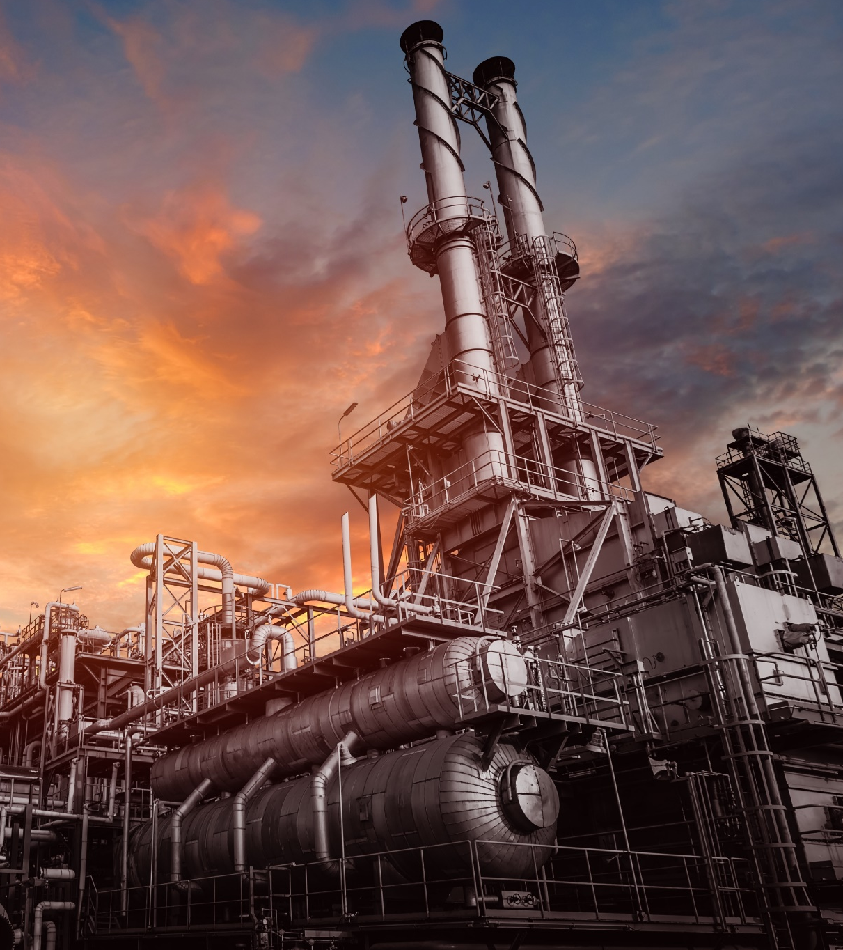
CAPT 200
Modificación FPO
Trafo Primavera 500/230 kV
Trafo Sogamoso 500/230 kV
Bahía Trafo 500 kV Nueva Esperanza
Bogotá D.C. 01 de septiembre de 2022

Slide 2
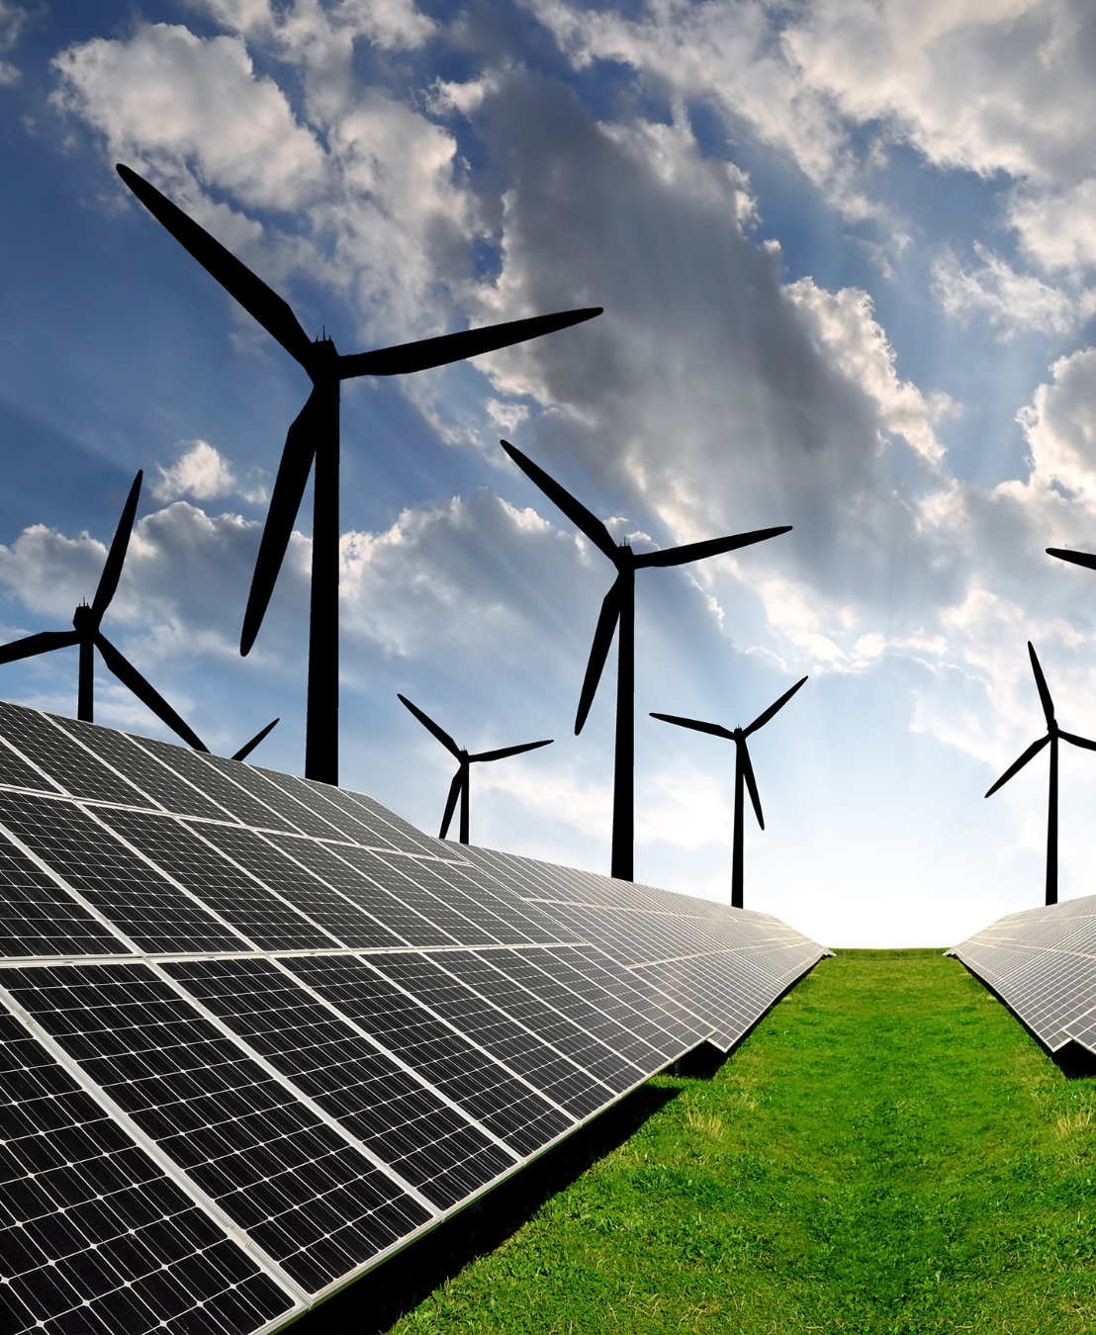
CONVOCATORIA PÚBLICA
UPME 01-2023
Segundo transformador subestación Primavera 500/230 kV -450 MVA

Slide 3
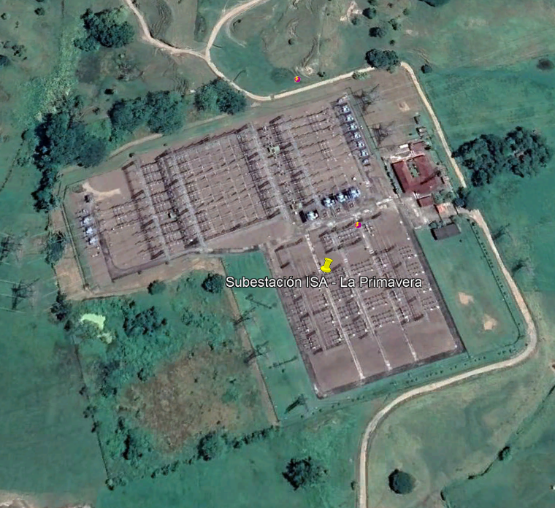
Convocatoria UPME 01-2023. 2° Transformador Primavera 500/230 kV
Alcance:
Un (1) banco de autotransformadores 500/230/34,5 kV – 450 MVA (3 x 150 MVA) en la Subestación Primavera. Junto con sus bahías de transformación en 500 kV y 230 kV
Fecha de Entrada en Operación: 30/jun/2024
Propósito del proyecto:
Permite la incorporación de nuevos proyectos de generación: Fuentes no convencionales de energía FNCE (eólicos y solares).
Aumenta la capacidad de intercambios de energía eléctrica en el Sistema Interconectado Nacional –SIN.
Garantiza el abastecimiento y la atención de la demanda.
Propuesta:
Fecha de Entrada en Operación: 31/oct/2025
(22 meses de ejecución)

Slide 4
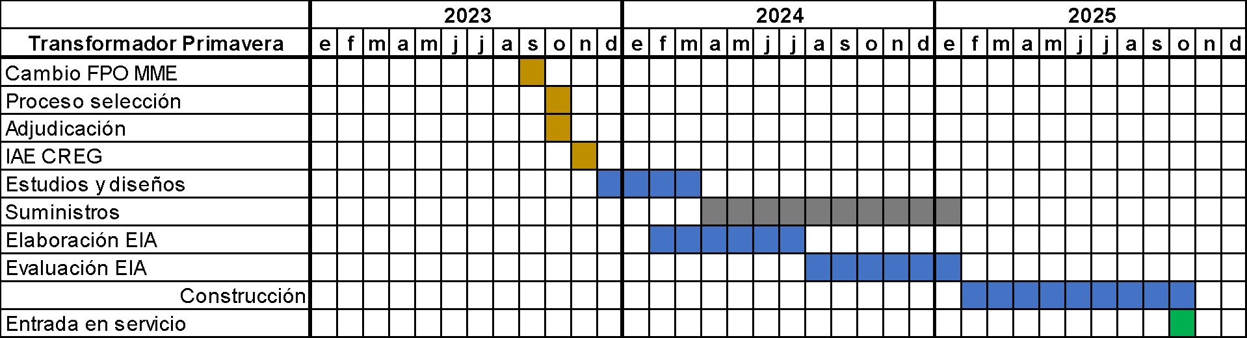
Convocatoria UPME 01-2023. 2° Transformador Primavera 500/230 kV
Fecha prevista de Entrada en Operación: 30/jun/2023

Slide 5
CONVOCATORIA PÚBLICA
UPME 02-2023
Cuarto transformador subestación Sogamoso 500/230 kV - 450 MVA

Slide 6
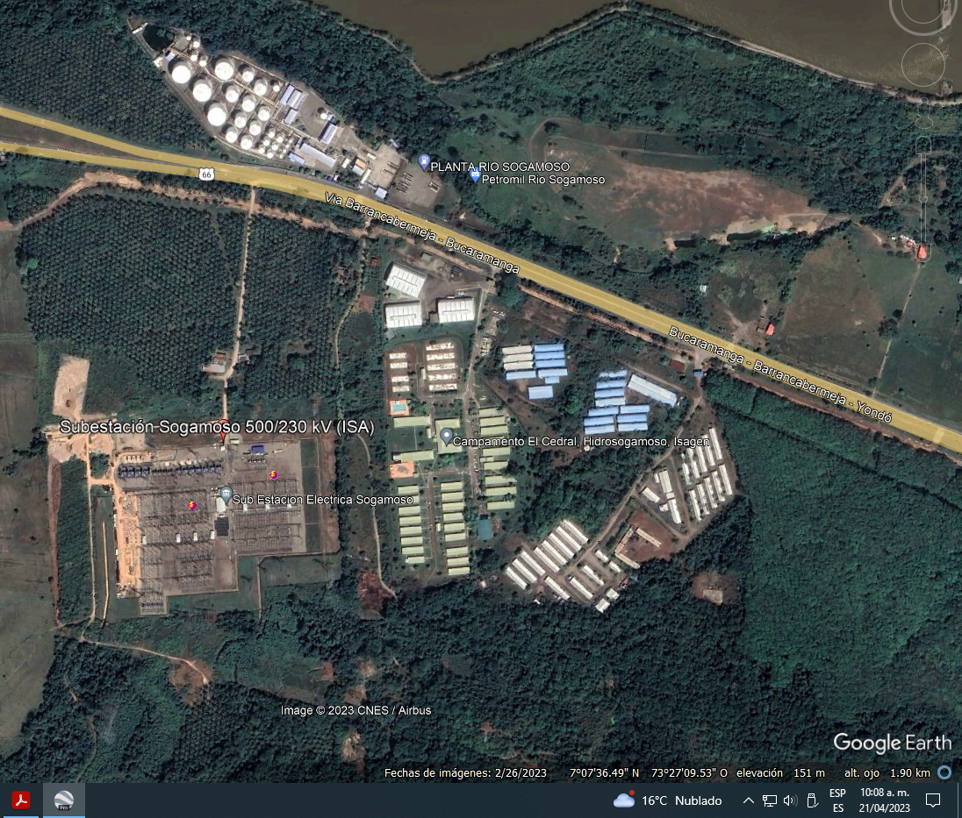
Convocatoria UPME 02-2023. 4° Transformador Sogamoso 500/230 kV
Alcance:
Un (1) banco de autotransformadores 500/230/34,5 kV – 450 MVA (3 x 150 MVA) en la Subestación Sogamoso, junto con sus bahías de transformación en 500 kV y 230 kV.
Fecha de Entrada en Operación: 30/jun/2024
Propósito del proyecto:
Permite la incorporación de nuevos proyectos de generación: Fuentes no convencionales de energía FNCE (solares).
Aumenta la capacidad de intercambios de energía eléctrica en el Sistema Interconectado Nacional –SIN.
Garantiza el abastecimiento y la atención de la demanda.
Propuesta:
Fecha de Entrada en Operación: 31/oct/2025
(22 meses de ejecución)

Slide 7

Convocatoria UPME 02-2023. 4° Transformador Sogamoso 500/230 kV

Slide 8
CONVOCATORIA PÚBLICA
UPME 03-2023
Bahía de transformación a 500 kV subestación Nueva Esperanza

Slide 9
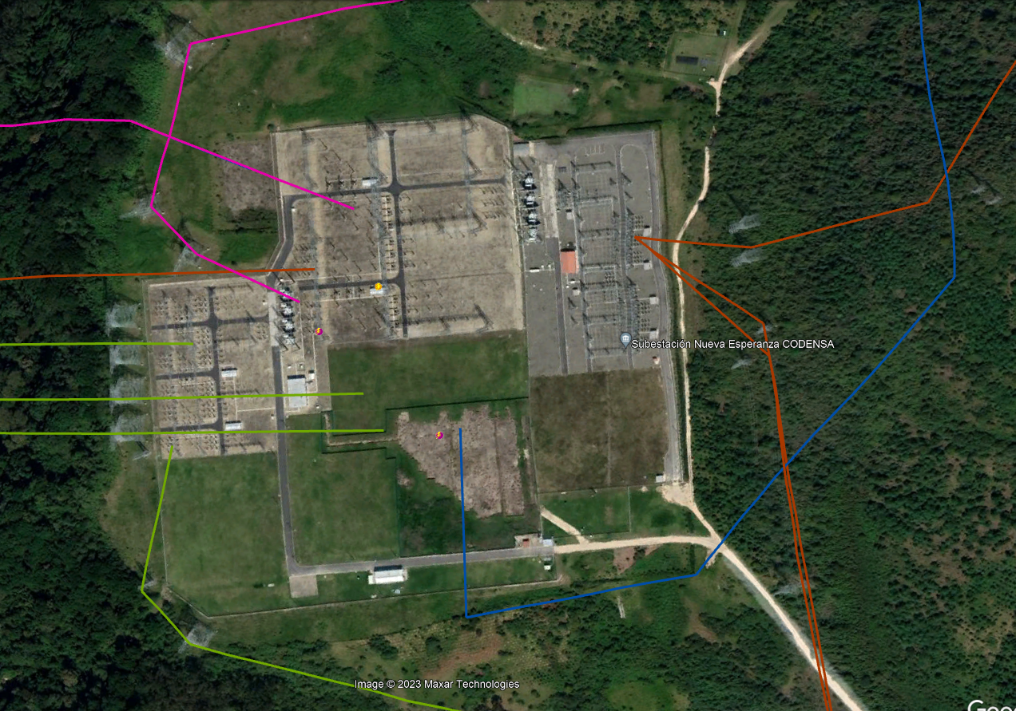
Convocatoria UPME 03-2023. Bahía de transformación N. Esperanza 500kV
Alcance:
Una bahía de transformación a 500 kV en configuración interruptor y medio en la subestación Nueva Esperanza.
Fecha de Entrada en Operación: 31/dic/2023
Propósito del proyecto:
Permite la conexión de un nuevo transformador 500/115 kV de 450 MVA.
Aumenta la capacidad de intercambios de energía eléctrica entre el STN y el STR.
Garantiza el abastecimiento y la atención de la demanda.
Propuesta:
Fecha de Entrada en Operación: 28/feb/2025
(26 meses de ejecución)

Slide 10
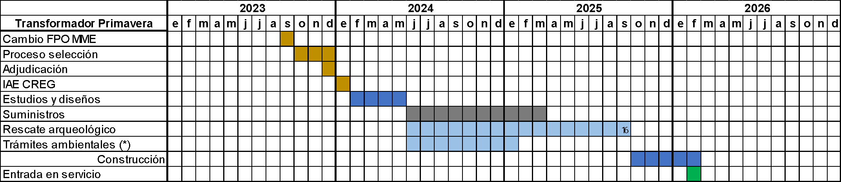
Convocatoria UPME 03-2023. Bahía de transformación N. Esperanza 500 kV

Slide 11


